Slide 1

О системе персонифицированного финансирования и учета детей, охваченных дополнительным образованием
Колударова Ольга Павловна
Заместитель директора Департамента государственной политики в сфере воспитания,
дополнительного образования и детского отдыха Минпросвещения России

Slide 2
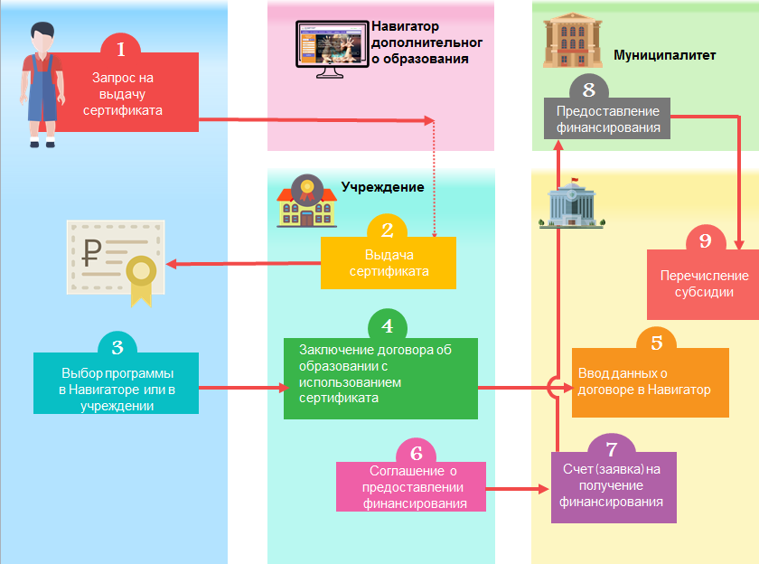
Целевая модель развития региональных
систем дополнительного образования детей
организационно-финансовая структура
персонифицированный
учет детей
региональный навигатор ДОД
персонифицированное финансирование

Slide 3



Сертификат дополнительного образования детей
для организации персонифицированного учета
Электронная реестровая запись в региональном навигаторе, устанавливающая возможность ребенка получать образовательные услуги в определенном объеме
образование
не предусматривает ограничений по номиналу (только по количеству программ) в случае выбора социально-значимых программ, программ ДШИ, предпрофессиональных программ в области физкультуры и спорта, программ спортподготовки
спорт
культура
оформляется вне зависимости от формы собственности, ведомственной принадлежности
Нарастающее значение охвата детей ДО
Срок доработки ЕАИС ДО:
1 июня 2021 г.

Slide 4

1. Ребенок (родитель) подает заявку на обучение
сертификата нет
Оформление сертификата
1. Родителем/ребенком самостоятельно:
дается согласие на обработку персональных данных,
вносятся СНИЛС/ СоР, ФИО, дата рождения, пол ребенка;
2.Организацией ДОД:
вносятся данные родителя/ребенка о согласии на обработку персональных данных
направляется в региональном навигаторе заявку от имени родителя/ребенка
сертификат есть
2. Организация ДОД/ИП обрабатывают заявку на обучение (отказ, подтверждение)
3. Организация ДОД/ИП направляет на подпись договор об обучении (после проведения очных испытаний при необходимости)
4. Родитель подписывает договор, статус сертификата меняется на «Обучается»

Slide 5


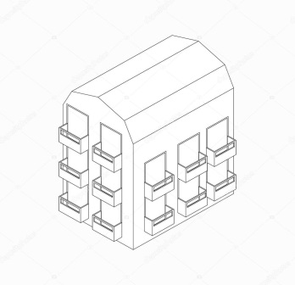
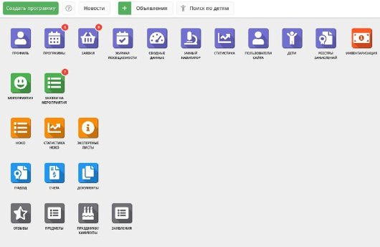

МОЦ
РМЦ
Проводят работу с организациями ДОД для регистрации их и реализуемых ими программ в навигаторе, с родителями для выдачи сертификатов
Проверяют программы и публикуют в навигаторе
Обеспечивают консультативную поддержку
Обеспечивают анализ и корректность данных в навигаторе
Обеспечивают функционирование и наполнение навигаторов (в т.ч. консультативную поддержку, реализацию медиаплана)
Определяют ответственных за работу с навигатором, в т.ч. В МОЦ;
Верифицируют сертификаты по СНИЛС (СНИЛС детей видны только РМЦ)
Обеспечивают анализ и корректность направляемых в ЕАИС ДО данных
Проверяют совместно с ФРЦ наличие в навигаторе организаций и ИП, имеющих лицензию на ДОД
ЕАИС ДО
Зарегистрированные организации
Опубликованные программы и мероприятия
Заявки: субъект РФ, муниципальный район, организация,программа, идентификатор ребенка, дата рождения ребенка
Организации ДОД
Заводят личный кабинет организации (можно внести данные о педагогах, методистах, работающих в навигаторе)
Заполняют информацию о программах и направляют на проверку в МОЦ
После проверки и публикации программ в навигаторе принимают заявки на обучение от детей (их родителей)
Отклоняют в навигаторе заявки или заключают договор с детьми по направленным заявкам (сертификат должен быть выдан в личном кабинете родителя или ребенка)
Заполняют журнал посещаемости, данные по инвентаризации
Региональный навигатор

Slide 6





Сертификат дополнительного образования детей
для организации персонифицированного финансирования
Должен покрывать определенный объем услуг
(в приоритете программу ДО целиком)
Объем финансирования ограничен и может отличаться в зависимости от МО
Не участвуют:
предпрофессиональные программы в области физической культуры и спорта
программы спортподготовки
все образовательные программы ДШИ
Показатели:
Должны быть выданы 25 % детей субъекта РФ
Должны участвовать не менее 50 % МО
Должны покрывать обучение по любым интересующим детей программам

